Slide 1







跟毛泽东学创业
从历史启示到现代实践
汇报人：张晨阳

Slide 2
前言
在全球范围内，创业活动日益活跃，创新思维和技术驱动的新兴产业层出不穷，各国政府和教育机构都在积极推动创业教育和创业理论的研究，以应对快速变化的经济环境和就业形态的转变。在这样的大背景下，创业者的思维方式、决策能力以及战略眼光显得尤为重要。

Slide 3
目录
壹
毛泽东创业思想的重要性
贰
毛泽东创业思想的核心原则
叁
结构与方法论
肆
结论与启示

Slide 4
第 一 部 分
毛泽东创业思想的重要性
- 毛泽东的多重身份与创业家角色

Slide 5

壹
毛泽东创业思想的重要性
新时代 新青年
领导革命的成功创业实践
毛泽东不仅仅是一位伟大的政治家、军事家和诗人，他更是以其卓越的组织和领导能力，在极端艰难的条件下展开了一场史诗般的革命创业实践。毛泽东在井冈山时期，创造性地提出了"农村包围城市"的战略思想，这是在面对国民党强大军事封锁和压迫下的创新创业实践。他带领中国共产党在艰苦的环境中，建立起第一个农村革命根据地，逐步扩大红色区域，奠定了中国革命胜利的基础。 他成功地将一个原本弱小的政治组织发展壮大，使之成为国家的执政党，并引领民族走向独立与富强。

Slide 6


壹
毛泽东创业思想的重要性
新时代 新青年
创业思想的深远影响力和普遍适用性
1. 毛泽东的创业思想具有深远的历史影响力和广泛的现实适用性。他的创业智慧集中体现在《毛泽东选集》中，该著作蕴含了丰富的创业理念与实战策略。这些理论并非凭空臆造，而是源自毛泽东亲身参与的革命实践，是对无数创业挑战与困境的深度思考和解决之道的提炼。
2. 通过阅读《毛泽东选集》，我们可以看到一套基于实践、经受了考验的科学创业理论体系，其中包括如何识别并抓住创业机会、如何在资源有限的情况下凝聚人心、制定有效的战略计划、应对内外部竞争压力、保持团队稳定和持续发展等方面的智慧结晶。这些卓有成效的解决创业难题的策略，不仅在当时的历史背景下推动了革命的成功，也为当今的创业者提供了极具价值的指导和启示，使得毛泽东的创业思想跨越时空，在不同的创业场景和行业中都能找到其适用性和指导意义。
3. 毛泽东的创业思想在国内外都有广泛的应用实例。比如，阿里巴巴集团创始人马云在其创业早期，就深受毛泽东思想的影响，尤其是在团队建设与战略规划上。马云强调集体奋斗和长远布局，他曾表示，学习毛泽东思想让他明白如何在困难面前坚定信念，如何结合实际调整策略，以及如何通过群众路线激发团队潜能。

Slide 7
第 二 部 分
毛泽东创业思想的核心原则

Slide 8
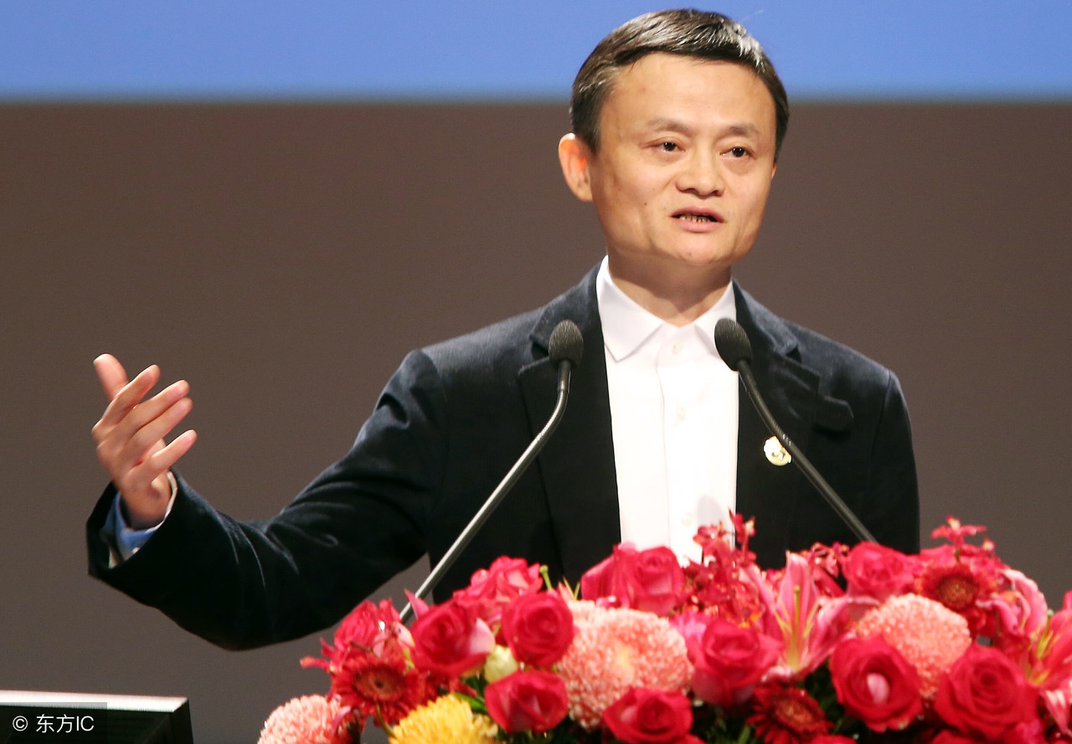
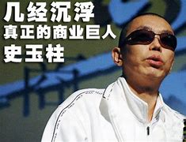
贰
毛泽东创业思想的核心原则
新时代 新青年
“
起步阶段
务实起步与聚焦成长
马云在创立阿里巴巴初期，面对互联网泡沫破裂后的不利形势，他并没有追求短期利益或盲目扩张，而是选择了以“B2B”业务为切入点，瞄准中小企业的需求，构建了一个免费的信息发布平台，即后来的阿里巴巴网站。
史玉柱在巨人网络成立之前，经历了保健品市场的起起伏伏，尤其是经历了脑黄金项目的大起大落。然而他并未因失败而退缩，反而凭借“汉卡”项目的成功积累了第一桶金，而后才开启了网络游戏的创业之路。

Slide 9
贰
毛泽东创业思想的核心原则
新时代 新青年
“
调查阶段
重视调查与实事求是
以色列创业环境虽动荡不安，但创业者依然能在实践中探索出路，取得了举世瞩目的创业成就，这体现了深入调查和基于实际情况进行创业的重要性。
乔布斯在苹果公司的复兴过程中，同样表现出强烈的创业决心和对市场趋势敏锐的洞察力，坚持用户至上和产品极致的理念。

Slide 10
贰
毛泽东创业思想的核心原则
新时代 新青年
“
分析阶段
深入调查与准确分析
滴滴出行创始人程维在创业之初，运用了类似毛泽东实事求是的方法论，精准定位了市场痛点，推出了滴滴打车平台，并通过持续优化产品和服务，逐步占据了市场份额。
毛泽东在《湖南农民运动考察报告》中详尽分析了农民阶级的地位及其在革命中的重要作用，证明了他对社会各阶层细致入微的调查和深刻洞察。

Slide 11

贰
毛泽东创业思想的核心原则
新时代 新青年
竞争阶段
联合力量与应对敌我关系矛盾论的应用
美团网在王兴的带领下，在团购大战中脱颖而出，充分运用了毛泽东关于团结一切可以团结的力量和处理好敌我矛盾的原理。美团积极整合线上线下资源，与其他领域的企业达成合作联盟，巧妙化解与竞争对手之间的冲突，最终实现多元化发展和市场优势地位的确立。

Slide 12


贰
毛泽东创业思想的核心原则
新时代 新青年
突破阶段
坚持不懈与灵活调整 坚持不懈与灵活调整
面对连年亏损，杰夫·贝佐斯带领亚马逊采取了一系列措施，包括提供低价书籍、强化供应链关系等，最终实现了扭亏为盈，这与毛泽东在革命斗争中不断总结经验、灵活调整策略的精神相符。
特斯拉汽车公司在埃隆·马斯克的领导下，坚持长期投入和技术创新，面对生产瓶颈和资金危机时，适时调整经营策略，通过引入新的制造工艺和融资渠道。

Slide 13
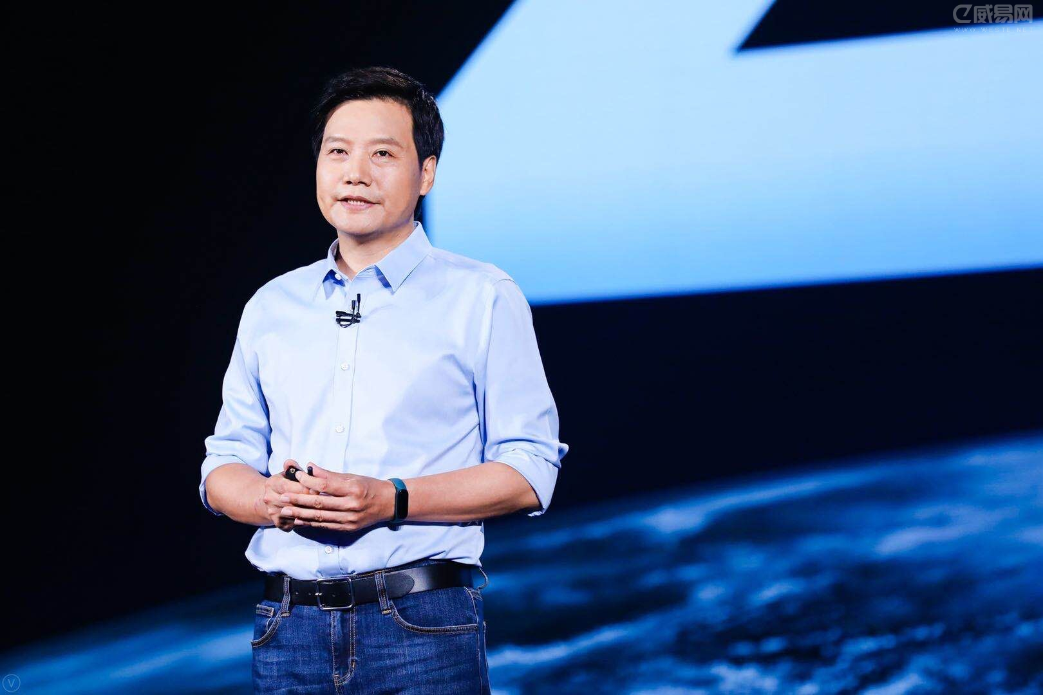
叁
毛泽东创业思想的核心原则
新时代 新青年
关注团队凝聚力与防范内部隐患
团队阶段
- 小米科技由雷军创办，他在构建企业文化时特别强调团队合作和员工主人翁意识，采用扁平化管理模式，有效避免了内部权力过度集中导致的效率低下和人才流失等问题，这一系列举措体现了毛泽东对于团队建设中防范内部隐患、强化团队凝聚力的深刻认识。

Slide 14
第 三 部 分
结构与方法论

Slide 15

叁
结构与方法论
新时代 新青年
1
起步阶段: 立足实际 基础做起
2
调查阶段: 深入一线 了解市场
3
分析阶段:准确评估 合理规划
4
竞争阶段:团结力量 处理矛盾
5
突破阶段:勇面困难 调整策略
6
团队阶段: 凝聚团队 积极向上

Slide 16
第 四 部 分
结论与启示

Slide 17
肆
结论与启示
新时代 新青年
- 毛泽东创业思想的现实价值在于其普适性和前瞻性，无论是在本土还是国际视野下，都有着广泛的适用空间。在当前全球化竞争日趋激烈的时代背景下，创业者更应学习毛泽东善于利用现有资源、准确把握市场脉搏、合理制定发展战略以及持之以恒的精神品质。
- 当代创业者汲取毛泽东思想精华的可能性与必要性愈发凸显。在全球创业浪潮中，不少成功企业家已自觉或不自觉地运用了毛泽东的某些战略智慧，这不仅证明了毛泽东思想的有效性，而且提示我们有必要进一步挖掘其内涵，将其融入现代创业教育体系之中。
- 社会创业的本质相通性在于，无论是革命斗争还是商业创新，都需要明确目标、团结力量、把握机遇、应对挑战。毛泽东思想所体现的时代意义在于其始终坚持人民立场、注重实践检验和与时俱进，这种理念对于任何时代的创业者来说都是极其宝贵的财富。

Slide 18
组长：
连文桢 组织小组讨论，确定方向和分工，深入阅读书籍，撰写大纲，
组员:
张晨阳 作为代表上台汇报，润色汇报内容，美化、修改PPT
陈宇 深入阅读书籍，撰写汇报内容，查阅相关论文，网络资料
蔡志诚 寻找PPT的素材，记录小组讨论内容，审查大纲和汇报内容并提出修改意见
张云皓 制作PPT，寻找案例佐证观点，审查大纲和汇报内容并提出修改意见

Slide 19
感谢您的观看
汇报人：张晨阳

